Slide 1
教师要走得更长远更通透
离不开五种人生态度
常州市武进区卢家巷实验学校
赵亚东

Slide 2
一个人如何活得更通透一点，
如何在当下活出整体性，达到生命的敞亮？
当我们每时每刻都活出了空间和时间的通达的时候，生命就敞亮了。
如果此时此刻我们的心通达了远方，通达了未来，那么当下就引领着我们走得远。所以一个人是不是走得远，就看他当下的姿态。
那么，我们要如何经营自己的人生？

Slide 3
CHAPTER 1
一
健康是前提
“我们必须以健康的方式爱自己，有了自己的支持，我才不至迷失。”
——尼采

Slide 4
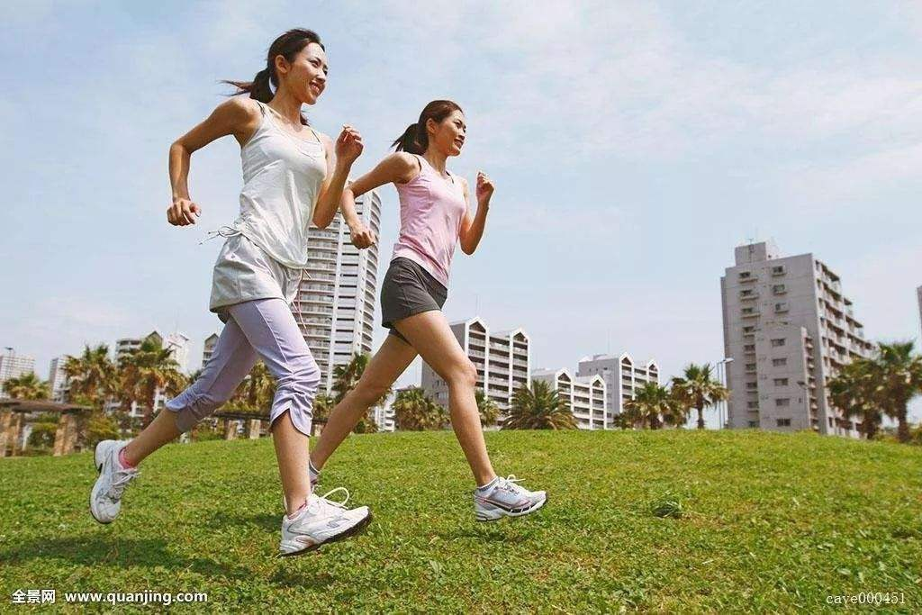
“
一
健康是前提
没有健康，一切都归零。
所以你会发现只要有一点点健康问题，你的工作、你的生活都会受到影响。你的生活质量也将急剧下降。
纵使你再有才华又怎么样呢？也走不远呀！你的人生还没有充分的实现，就已枯萎凋零。这不仅对于你的家庭是一个损失，对于社会也是一个损失。

Slide 5
一
健康是前提
在现代社会，看似最简单的“吃喝拉撒睡”，却没有几个年轻人能做得好......
冬奥会冠军谷爱凌给到我们的一个重要的启发：她每天要睡10个小时以上，充分地休息，充分地学习，充分地娱乐，充分地锻炼。做什么事情都精力充沛，做什么事情都全身心投入，这就是正循环。所以我们要努力让我们的生命正循环。

Slide 6
CHAPTER 2
二
和谐是基础
“生命如此短暂，我们没有时间去争吵、道歉、伤心，我们只有时间去爱。”
——马克·吐温

Slide 7
二
和谐是基础
life
生命作为一种实践形态而言，就是要保持人和人、人和环境的和谐。

Slide 8
二
和谐是基础
哈佛大学有一项研究——良好的关系，让我们更快乐更健康。良好的关系，不仅保护身体，也能保护大脑，更重要的是作为生命意义的守护者，能够给人提供意义，所以，良好的关系最终保护的是整个的生命。

Slide 9
二
和谐是基础
马克思说：人是一切社会关系的总和。
一个社会性的人，你的社会关系是什么样子，你自己的生命就是什么样子。当你的社会关系很和谐的时候，实际上折射出你的生命体的和谐。所以社会连接对人是有益的，而孤独却有害，人不能够把自己孤独起来，要与社会形成一种积极的交流。

Slide 10
二
和谐是基础
在这个社会连接之中，起决定作用的是亲密关系的质量。
亲密关系包括家庭关系和朋友关系，优质的亲密关系可以缓解很多社会的焦虑。
第一是亲密的家人，第二是亲密的朋友，
这是治愈一个人精神困顿最重要的两副药。
积极的社会连接，毫无疑问是一个人生命健康的最重要的基石。

Slide 11
CHAPTER 3
三
充实是条件
“我之所以这么聪明，是因为我从来不在不必要的事情上浪费精力。”
——尼采

Slide 12
三
充实是条件
健康是前提，和谐是基础。
接下来就需要你发奋图强，
所以这个时候要尽力去充实自己
尽力去读书，尽力去做好你的学问，
尽力去发展你的专业
尽力去诠释自己，尽力去完善你的事业，尽力的为国家为社会尽自己的责任。

Slide 13
三
充实是条件
人要发展自己，需要不断地学习，要保持一种开放的状态，不断的去接纳新鲜事，也就是要有多样性。
当然，学的东西要有价值，你要努力去接纳的是有价值的事。要过有选择的生活，生命时间是有限的，我们没有时间去浪费生命，所以我们要尽可能做有价值的事情。

Slide 14
CHAPTER 4
四
美好是指向
“我们都生活在阴沟里，但仍有人在仰望星空。”
——王尔德

Slide 15
四
美好是指向
在充实的基础上，人生要向着美好。
美，是基础，是人文性的；
好，是价值，是核心。
人的生命有限，但拥有无限的意义。不同于转瞬即逝的快乐，追求美好的生活是一种有厚度、有深度、有韧性的持久幸福。

Slide 16
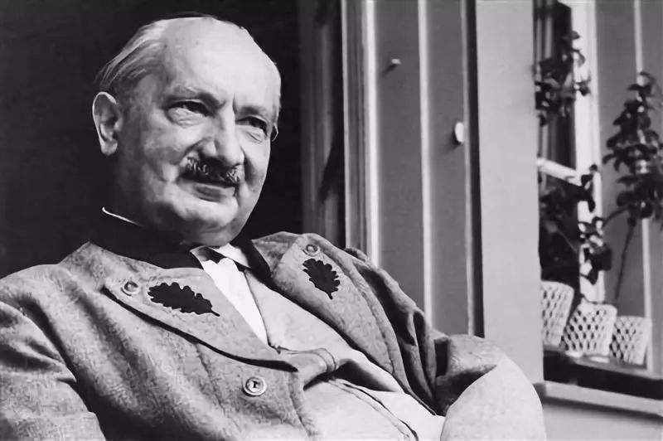
四
美好是指向
对美好生活的追寻和对当下的把握，能够让我们克服对自身渺小的恐惧和对未知的迷茫。
海德格尔曾经说过，“人诗意地栖居在大地上”。这种美好的存在感必须由人的精神支撑，思维的生动和美好构建起人生存的从容和诗意。

Slide 17
CHAPTER 5
五
境界是归宿
“人生最终的价值在于觉醒和思考的能力，而不只在于生存。”
——亚里士多德

Slide 18
五
境界是归宿
弟子问达摩：“如何才能变成一个自己愉快、也带给别人快乐的人？”达摩笑答：有四种境界，你可体会其中妙趣。
首先，要把自己当成别人，此是“无我”；
再之，要把别人当成自己，这是“慈悲”；
而后，要把别人当成别人，此是“智慧”；
最后，要把自己当成自己，这是“自在”。
这四种做人的境界，是达摩对众人的开示，也是对众生的祝福。

Slide 19
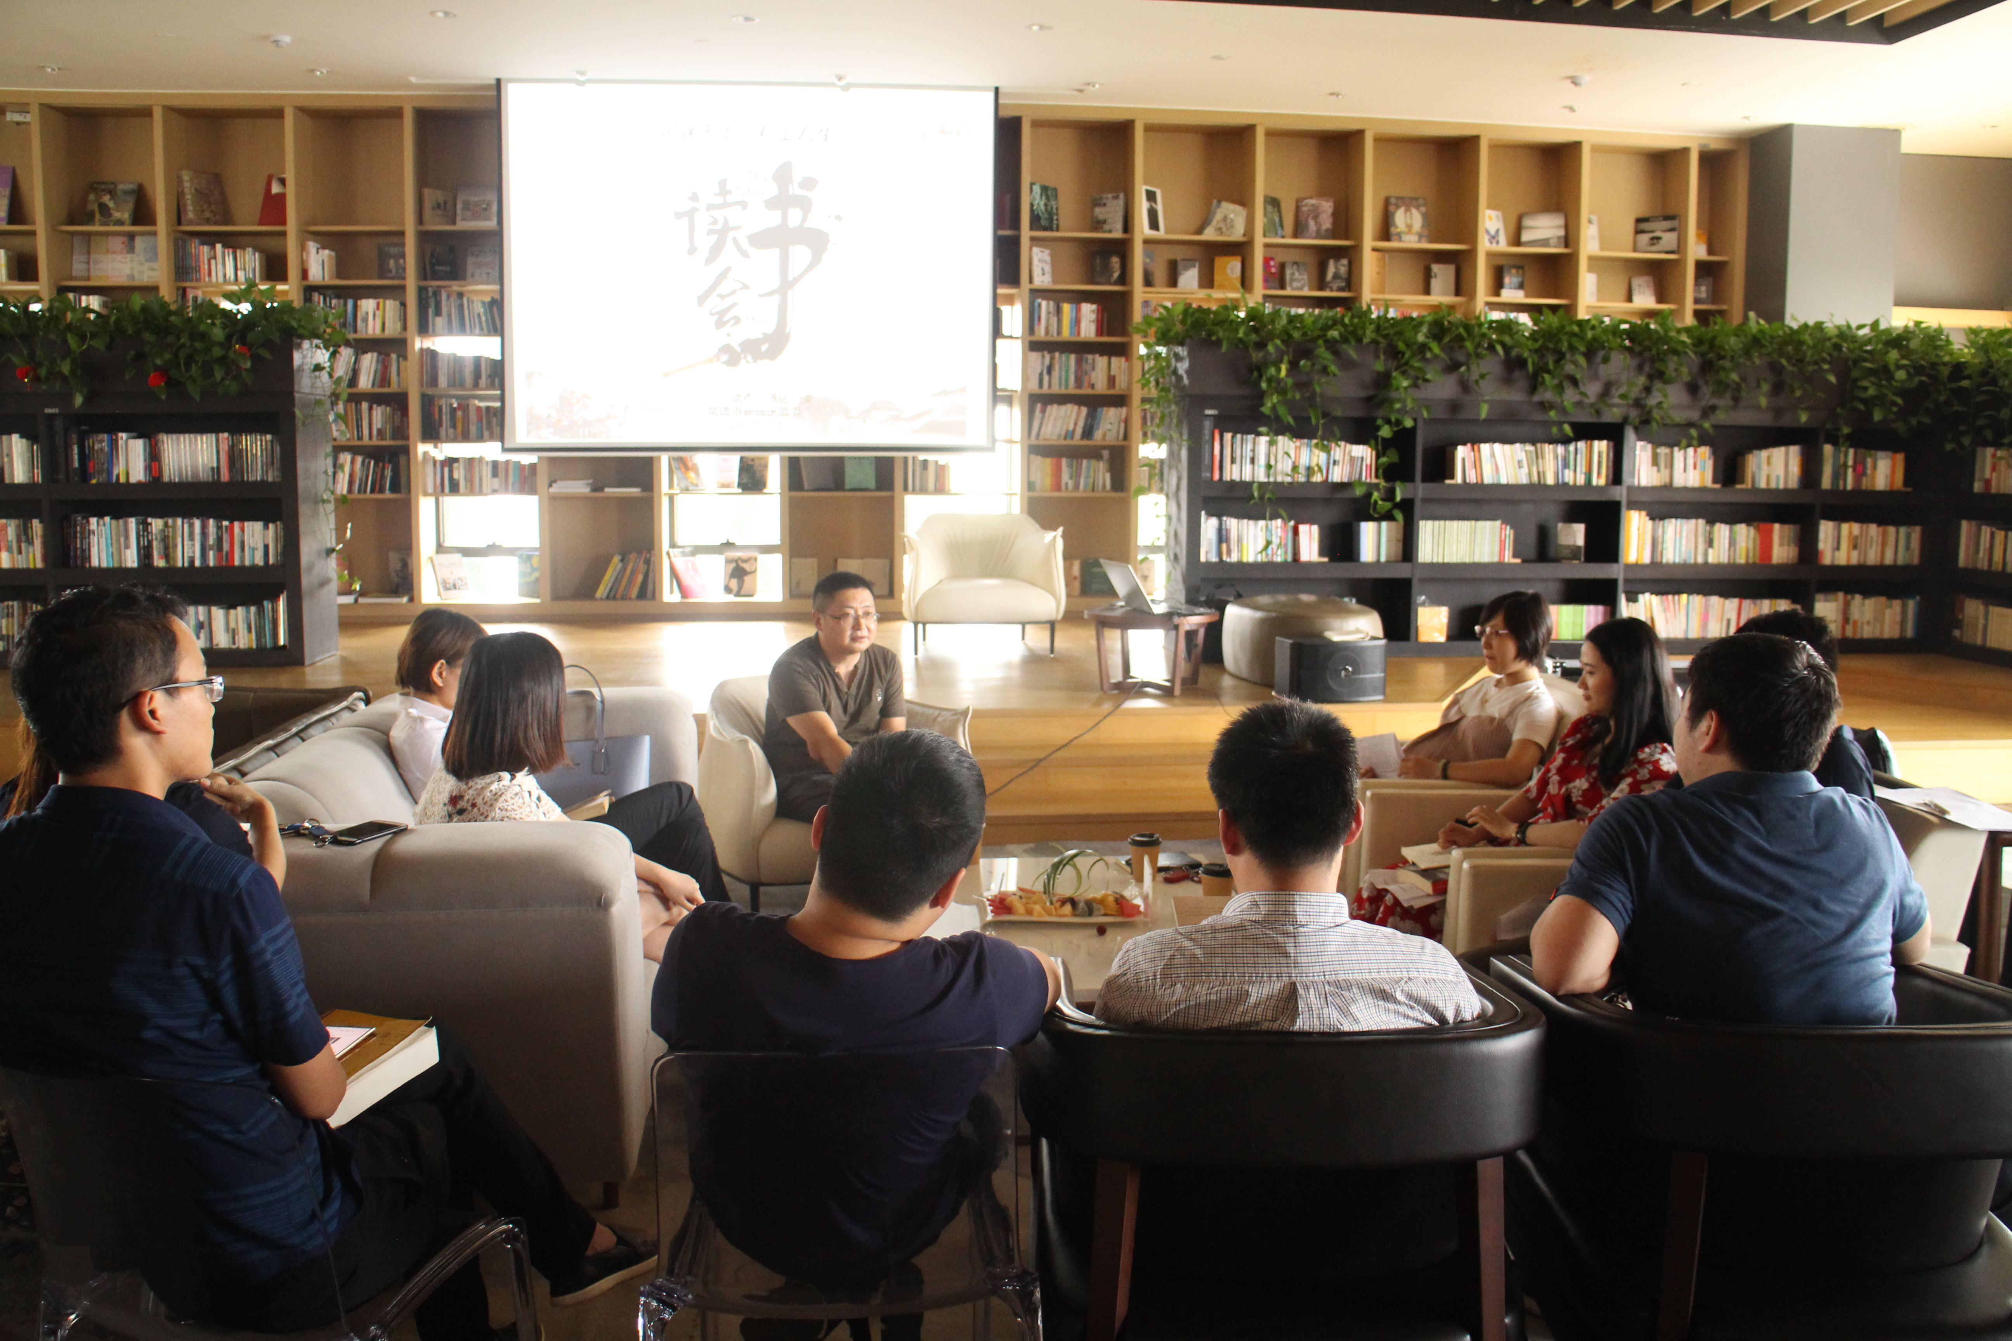
五
境界是归宿
今天这个时代，一个人无论你做什么，都有可能成为改变社会的力量，改变世界的力量。
今天这个时代，给了普通人以机会，让每一个人都可以立足于自己的生活，而显现你的社会价值。
所以这个世界是多样的。
让我们激情着迎接每一天，学习着充实每一天，拼搏着奋斗每一天，反思着过滤每一天，品味着享受每一天。

Slide 20
人一辈子最根本的就是活在人和人之中，人活一辈子其实很简单，就是怎么样在人和人之间妥贴地安顿自我。
当我们从容淡定地把自己放在天地之中，我们的心就开了，我们生命之中光就出来了。

Slide 21
魅力就是一种气象，就是指一个人超越了肉身，
而能够给他人一种精神的引领，
精神的激励，精神的感召力，这是生命的境界。

Slide 22
一个人要做一件事情，并不是全为了外在功利，更重要的是在其中能够不断的打开自己的生命，人自身就是一个宝藏。

Slide 23
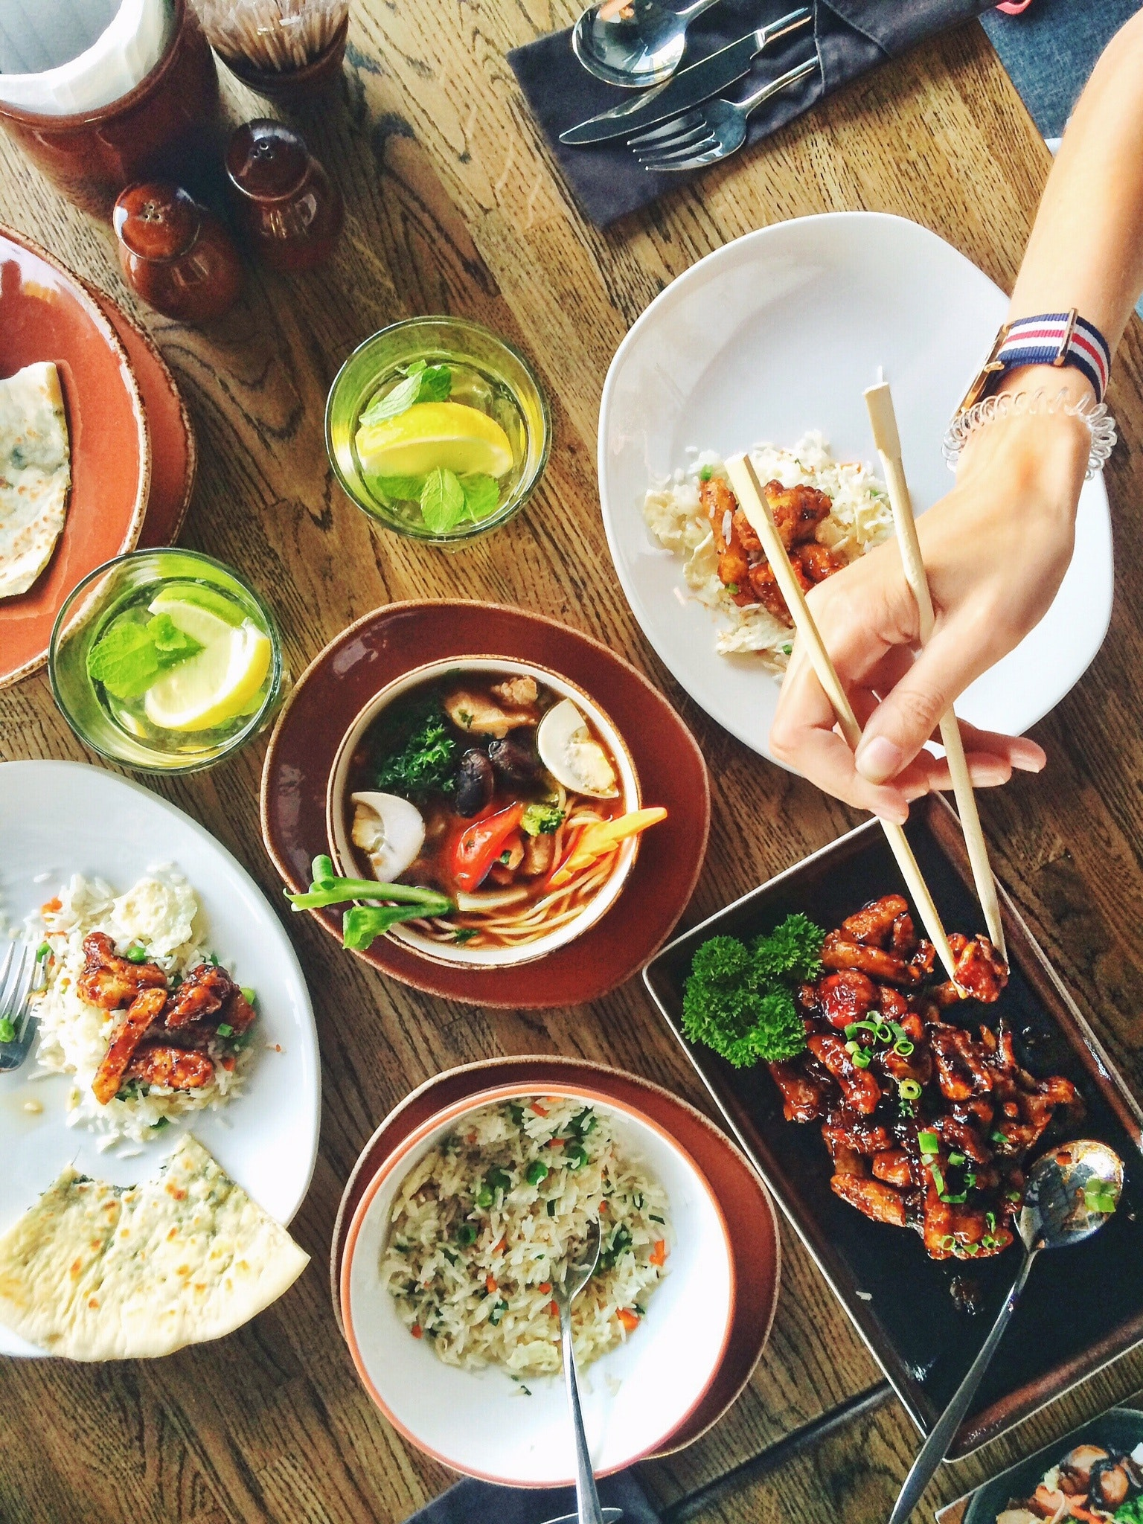
各行各业真正做得最好的并不是最聪明的，并不是一开始就是地位最高的，而是能够坚持到最后的。
柴米油盐酱醋茶，凡是绕过这7个字的婚姻都是走不远的婚姻，凡是绕过了这7个字的生活，都是走不远的生活，这就是日常生活的珍贵。

Slide 24
人生就是什么？
所有的努力就是要你不断的回到你出发的那个状态，只有当你每一次都能够回到那个状态，你才能够走得远，你才能够在当下包容着未来。
第一是亲密的家人，
第二是亲密的朋友，
这是对于一个人精神困顿时最重要的两副良药。

Slide 25
人活着就是麻烦，麻烦就是意义。
对命运安之若素，接受命运而又尽力而为，这就是教师人生的真谛。

Slide 26
感谢聆听
常州市武进区卢家巷实验学校
赵亚东

